Slide 1
Numerical Analysis for Materials
Lim Beom Hwan

Slide 2
문제
문제: 주어진 식을 midpoint, trapezoidal, Simpson’s Rule 중 2가지를 이용하여 적분을 하고, 오차를 비교하시오.

Slide 3
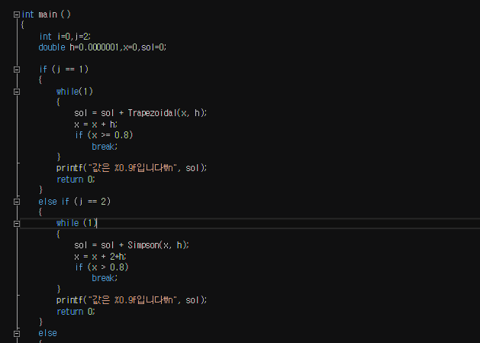
상세 설명
함수
Trapezoidal
값 리턴
Simpson
->홀수시 3/8 알고리즘

Slide 4
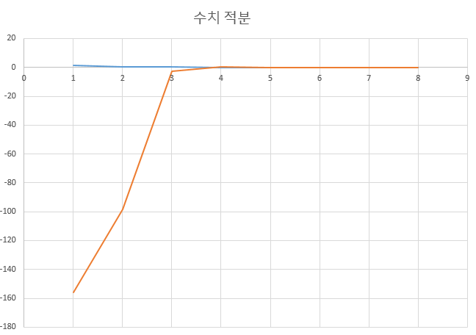
결과

